Slide 1
INOVAČNÉ ZRUČNOSTI ako využiť inovácie v športe na podnikanie?
Podpora Európskej komisie na výrobu tejto publikácie nepredstavuje súhlas s obsahom, ktorý odráža len názory autorov, a Komisia nemôže byť zodpovedná za prípadné použitie informácií, ktoré sú v nej obsiahnuté.

Slide 2
1. Ciele a úlohy
Na konci tohto bloku budete vedieť:
Proces inovácie
Po preštudovaní tejto časti dokážete definovať pojem inovácia a vymenovať fázy inovačného procesu.
Metódy generovania nápadov
Po preštudovaní tejto časti pochopíte význam štruktúrovaných metód tvorby nápadov. Okrem toho budete mať možnosť si niekoľko metód aj vyskúšať.
Stratégia modrého oceánu
Po preštudovaní tejto časti pochopíte myšlienku stratégie modrého oceánu pri vytváraní nových trhov pre vaše podnikanie. A okrem toho si môžete pripraviť rámec štyroch akcií pre svoj vlastný podnikateľský nápad.
Podpora Európskej komisie na výrobu tejto publikácie nepredstavuje súhlas s obsahom, ktorý odráža len názory autorov, a Komisia nemôže byť zodpovedná za prípadné použitie informácií, ktoré sú v nej obsiahnuté.

Slide 3
Obsah
Proces inovácie
Generovanie nápadov
Stratégia modrého oceánu
Úvod do procesu dizajnového myslenia:
Vezmite do úvahy perspektívu používateľov a vcíťte sa do ich problému.
Zozbierajte rozdrobené dostupné informácie a podrobne definujte problém.
Brainstormujte rôzne možné riešenia problému ako kombinácie rôznych nápadov a poznatkov. Vytvorte čo najširšiu škálu nápadov.
Vytvorte prototyp riešenia. Identifikujete vďaka tomu nové možnosti a poukážete na jeho silné a slabé stránky.
Otestujte prototyp s konečnými používateľmi a vyžiadajte si ich spätnú väzbu.
Úvod do metód tvorby nápadov:
Brainstorming
Úvod do brainstormingu
Pravidlá pre brainstorming
Kroky pri brainstormingu
Brainwriting
6-3-5 Brainwriting
Brainwriting online
5Y/Metóda riešenia problémov 5 Whys
Metóda šiestich mysliacich klobúkov
Úvod do stratégie modrého oceánu:
Implementujte svoje nápady v rámci štyroch akcií
Podpora Európskej komisie na výrobu tejto publikácie nepredstavuje súhlas s obsahom, ktorý odráža len názory autorov, a Komisia nemôže byť zodpovedná za prípadné použitie informácií, ktoré sú v nej obsiahnuté.

Slide 4
1. Proces inovácie
Definícia
Športovci musia byť často inovatívni, a to tak pri tréningu, ako aj pri súťažiach. Inovačné schopnosti sú dôležitou súčasťou športu. Rovnaké zručnosti sú dôležitou súčasťou podnikania, keď plánujete svoje podnikanie a premýšľate o konkurenčnej výhode.
Inovácia je komercializácia nápadu (schopnosť vytvárať hodnotu prostredníctvom nových nápadov a zlepšených riešení).
Inovačné zručnosti sú nevyhnutné pre podnikateľov a pre tých, ktorí plánujú založiť vlastný podnik. Podnikatelia musia byť schopní držať krok so zmenami na trhu a v prostredí, v ktorom pôsobia
Podpora Európskej komisie na výrobu tejto publikácie nepredstavuje súhlas s obsahom, ktorý odráža len názory autorov, a Komisia nemôže byť zodpovedná za prípadné použitie informácií, ktoré sú v nej obsiahnuté.

Slide 5
1. Proces inovácie
Proces Dizajnového myslenia.
Vezmite do úvahy perspektívu používateľov a vcíťte sa do ich problému.
Zozbierajte rozdrobené dostupné informácie a podrobne definujte problém.
Brainstormujte rôzne možné riešenia problému ako kombinácie rôznych nápadov a poznatkov. Vytvorte čo najširšiu škálu nápadov.
Vytvorte prototyp riešenia. Identifikujete vďaka tomu nové možnosti a poukážete na jeho silné a slabé stránky.
Otestujte prototyp s konečnými používateľmi a vyžiadajte si ich spätnú väzbu.
Podpora Európskej komisie na výrobu tejto publikácie nepredstavuje súhlas s obsahom, ktorý odráža len názory autorov, a Komisia nemôže byť zodpovedná za prípadné použitie informácií, ktoré sú v nej obsiahnuté.

Slide 6
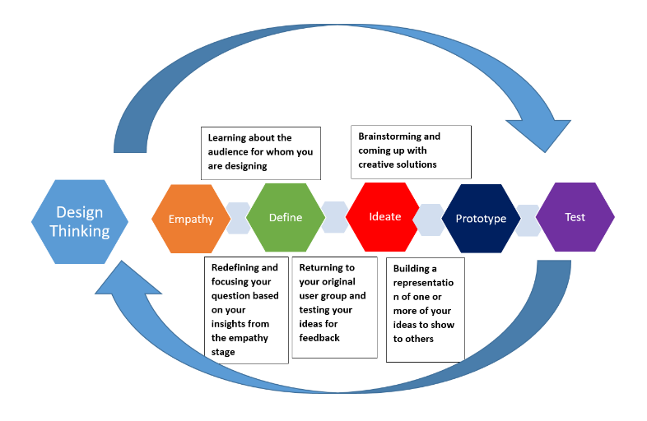
1. Proces inovácie
https://commons.wikimedia.org/wiki/File:Design_thinking.png
Podpora Európskej komisie na výrobu tejto publikácie nepredstavuje súhlas s obsahom, ktorý odráža len názory autorov, a Komisia nemôže byť zodpovedná za prípadné použitie informácií, ktoré sú v nej obsiahnuté.

Slide 7
2. Generovanie nápadov
Úvod do metód tvorby nápadov
Brainstorming
Riešenie problémov
Tvorba nápadov
Podpora Európskej komisie na výrobu tejto publikácie nepredstavuje súhlas s obsahom, ktorý odráža len názory autorov, a Komisia nemôže byť zodpovedná za prípadné použitie informácií, ktoré sú v nej obsiahnuté.

Slide 8
2. Generovanie nápadov
Brainstorming
Brainstorming je o generovaní množstva nápadov, o spolupráci a otvorenosti aj „divokým“ riešeniam.
Vyhnite sa diskusiám o tom, prečo nápady nemusia fungovať. Takéto správanie zabíja kreativitu a posúva skupinové myslenie z generatívneho na kritické. Jediný spôsob, ako sa dostať k dobrým nápadom, je mať ich veľa na výber.
Existuje mnoho variantov, ako viesť brainstorming, s použitím flipchartov, lepiacich papierikov, s využitím techník, ako sú "brainwriting", "abeceda", "grid" alebo "kruhový brainstorming".
Podpora Európskej komisie na výrobu tejto publikácie nepredstavuje súhlas s obsahom, ktorý odráža len názory autorov, a Komisia nemôže byť zodpovedná za prípadné použitie informácií, ktoré sú v nej obsiahnuté.

Slide 9
2. Generovanie nápadov
KROKY Brainstormingu:
1. Príprava
2. Facilitácia
3. Následné kroky
https://key0.cc/freepng/270382-Brainstorming-School-Based-Management-Clipart
Podpora Európskej komisie na výrobu tejto publikácie nepredstavuje súhlas s obsahom, ktorý odráža len názory autorov, a Komisia nemôže byť zodpovedná za prípadné použitie informácií, ktoré sú v nej obsiahnuté.

Slide 10
2. Generovanie nápadov
Brainwriting aktivita v triede
Vyhľadajte informácie a preštudujte si techniku 6-3-5. Zorganizujte si v triede brainwriting.
Photo by Frans Van Heerden from Pexels
Podpora Európskej komisie na výrobu tejto publikácie nepredstavuje súhlas s obsahom, ktorý odráža len názory autorov, a Komisia nemôže byť zodpovedná za prípadné použitie informácií, ktoré sú v nej obsiahnuté.

Slide 11
2. Generovanie nápadov
Otestujte Brainwriting online
Brainwriting možno zorganizovať aj online v rámci vzdialeného alebo virtuálneho stretnutia; napríklad cez online nástroj pre vizuálnu spoluprácu www.miro.com.
VOLITEĽNÁ ÚLOHA: Nájdite ďalší online softvér pre brainwriting.
Podpora Európskej komisie na výrobu tejto publikácie nepredstavuje súhlas s obsahom, ktorý odráža len názory autorov, a Komisia nemôže byť zodpovedná za prípadné použitie informácií, ktoré sú v nej obsiahnuté.

Slide 12
2. Generovanie nápadov
Metóda riešenia problémov: 5Y/The 5 Whys
https://youtu.be/B-M3YlA2KDg – touto metódou sa rýchlo dostanete ku koreňu problému.
Technika 5 Whys je verná tejto tradícii a je najúčinnejšia, keď odpovede pochádzajú od ľudí, ktorí majú praktické skúsenosti s daným procesom alebo problémom.
Metóda je pozoruhodne jednoduchá: keď sa vyskytne problém, päťkrát sa opýtate "Prečo?" a dopátrate sa k jeho základnej príčine.
Následne, keď objavíte možné protiopatrenie, postupujte podľa neho, aby ste zabránili opakovaniu problému.
VOLITEĽNÁ ÚLOHA: Vyskúšajte túto metódu v triede. https://www.mindtools.com/pages/article/newTMC_5W.htm)
Podpora Európskej komisie na výrobu tejto publikácie nepredstavuje súhlas s obsahom, ktorý odráža len názory autorov, a Komisia nemôže byť zodpovedná za prípadné použitie informácií, ktoré sú v nej obsiahnuté.

Slide 13
2. Generovanie nápadov
Metóda generovania nápadov: Šesť mysliacich klobúkov
vám pomôže pozrieť sa na rozhodnutie rôznymi spôsobmi pomocou modelu hrania rolí, ktorý vyvinul Edward de Bono v roku 1986.
Každý z nich predstavuje inú optiku alebo perspektívu na konkrétny problém a je to hĺbková aktivita, ktorá zabraňuje úzkemu mysleniu.
Slúži ako technika tímového riešenia problémov a brainstormingu, ktorú možno použiť na skúmanie problémov prostredníctvom rôznych perspektív s cieľom odhaliť možnosti, ktoré by sa inak mohli prehliadnuť.
https://youtu.be/oHiwpz7r4wY
VOLITEĽNÁ ÚLOHA: Generujte nové nápady pomocou tejto metódy na hodine.
Podpora Európskej komisie na výrobu tejto publikácie nepredstavuje súhlas s obsahom, ktorý odráža len názory autorov, a Komisia nemôže byť zodpovedná za prípadné použitie informácií, ktoré sú v nej obsiahnuté.

Slide 14
3. Stratégia modrého oceánu
Stratégia modrého oceánu
Chcete vytvárať nápady, ktoré zmenia pravidlá hry? Tu je šesť spôsobov, ako vytvoriť nové nápady a stratégiu modrého oceánu https://youtu.be/NUWKiC2Jg-A.
Stratégia modrého oceánu je súčasná snaha o diferenciáciu a nízke náklady s cieľom otvoriť nový trhový priestor a vytvoriť tak nový dopyt.
Ide o vytvorenie a získanie si nového vlastného trhového priestoru, čím sa konkurencia stáva irelevantnou. (https://www.blueoceanstrategy.com/what-is-blue-ocean-strategy/)
Podpora Európskej komisie na výrobu tejto publikácie nepredstavuje súhlas s obsahom, ktorý odráža len názory autorov, a Komisia nemôže byť zodpovedná za prípadné použitie informácií, ktoré sú v nej obsiahnuté.

Slide 15
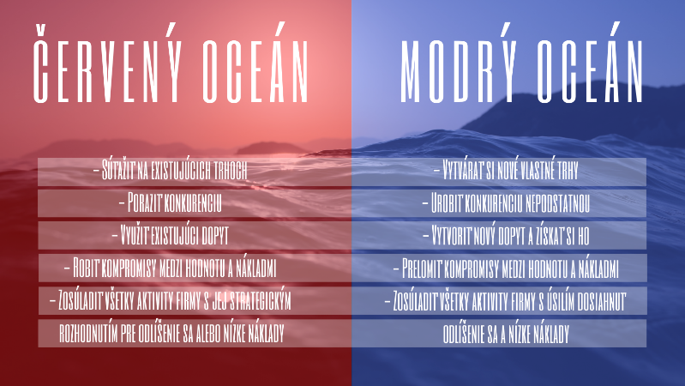
3. Stratégia modrého oceánu
Rozdiely medzi červeným a modrým oceánom
Podpora Európskej komisie na výrobu tejto publikácie nepredstavuje súhlas s obsahom, ktorý odráža len názory autorov, a Komisia nemôže byť zodpovedná za prípadné použitie informácií, ktoré sú v nej obsiahnuté.

Slide 16
3. Stratégia modrého oceánu
Praktická úloha: Rámec štyroch akcií
Najprv si preštudujte tento materiál: https://www.blueoceanstrategy.com/tools/four-actions-framework/
Pripravte si rámec štyroch akcií a prezentujte ho na hodine.
Podpora Európskej komisie na výrobu tejto publikácie nepredstavuje súhlas s obsahom, ktorý odráža len názory autorov, a Komisia nemôže byť zodpovedná za prípadné použitie informácií, ktoré sú v nej obsiahnuté.

Slide 17
Zhrnutie
Úvod do stratégie modrého oceánu
Spôsob, ako dosiahnuť diferenciáciu a nízke náklady na otvorenie nového trhového priestoru a dopytu
Spôsob, ako vytvoriť a obsadiť neobsadený trh, aby sa konkurencia stala irelevantnou.
Úvod do dizajnového myslenia
Pochopenie a definovanie problému zákazníka
Porovnávanie a zber údajov
Návrh viacerých riešení
Lacné a rýchle experimentovanie
Úvod do metód tvorby nápadov
Brainstorming
Brainwriting
Metóda riešenia problémov podľa 5 Whys
Metóda 6 mysliacich klobúkov
Podpora Európskej komisie na výrobu tejto publikácie nepredstavuje súhlas s obsahom, ktorý odráža len názory autorov, a Komisia nemôže byť zodpovedná za prípadné použitie informácií, ktoré sú v nej obsiahnuté.

Slide 18
Test na sebahodnotenie
Otázka 1:
Čo je inovácia a prečo je v podnikaní dôležitá?
Otázka 2:
Otázka 3:
Aké sú fázy procesu dizajnového myslenia?
Povedzte základné princípy brainstormingu.
Otázka 4:
Otázka 5:
Otázka 6:
Opíšte metódu generovania nápadov. Kedy by sa mohla použiť?
Vysvetlite základné myšlienky stratégie modrého oceánu.
Aké sú výhody stratégie modrého oceánu pre rozvoj podnikania?
Podpora Európskej komisie na výrobu tejto publikácie nepredstavuje súhlas s obsahom, ktorý odráža len názory autorov, a Komisia nemôže byť zodpovedná za prípadné použitie informácií, ktoré sú v nej obsiahnuté.

